Slide 1
РАЗРАБОТКА ВЕБ-ПРИЛОЖЕНИЯ ДЛЯ УПРАВЛЕНИЯ АВИАПАРКОМ И ЗАЯВКАМИ НА ВЫЛЕТ
Министерство просвещения Республики Башкортостан
Государственное автономное профессиональное образовательное учреждение
Уфимский колледж статистики, информатики и вычислительной техники
Выпускник гр. 22П-1 Д.А. Сальников
Руководитель З.Р. Шагибалова
2026

Slide 2

Цель и задачи проекта
Целью проекта является создание веб-приложения для полного цикла управления чартерными рейсами, включая управление авиапарком и заявками на вылет.
Задачи:
анализ предметной области;
определение основных требований к системе;
проектирование структуры базы данных;
разработка серверной части приложения;
разработка веб-приложения;
подготовка документации.
2

Slide 3

Актуальность темы
Рост авиаперевозок и развитие цифровых сервисов создают потребность в удобных системах для управления чартерными рейсами. Существующие решения являются дорогостоящими, поэтому для малых авиаперевозчиков и сервисов аэротакси актуальна разработка доступного веб-приложения для учёта авиапарка, обработки заявок и управления вылетами.
2

Slide 4
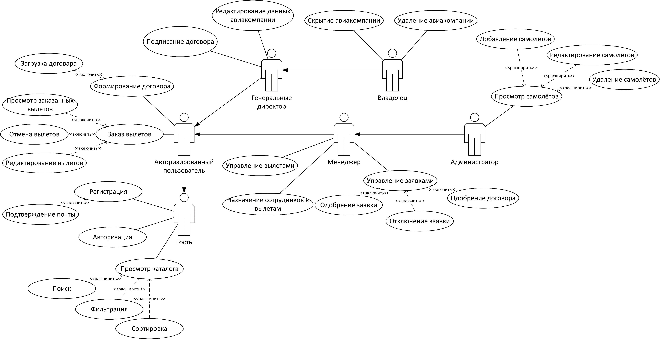
Диаграмма прецедентов
3

Slide 5

Описание входных данных и выходных документов
Входными данными являются данные о физических лицах, пользователях, авиакомпаниях, самолётах и вылетах.
Выходными документами являются договор оказания услуг, информирующее сообщение о регистрации рабочего аккаунта и сообщение с кодом подтверждения почты.
4

Slide 6
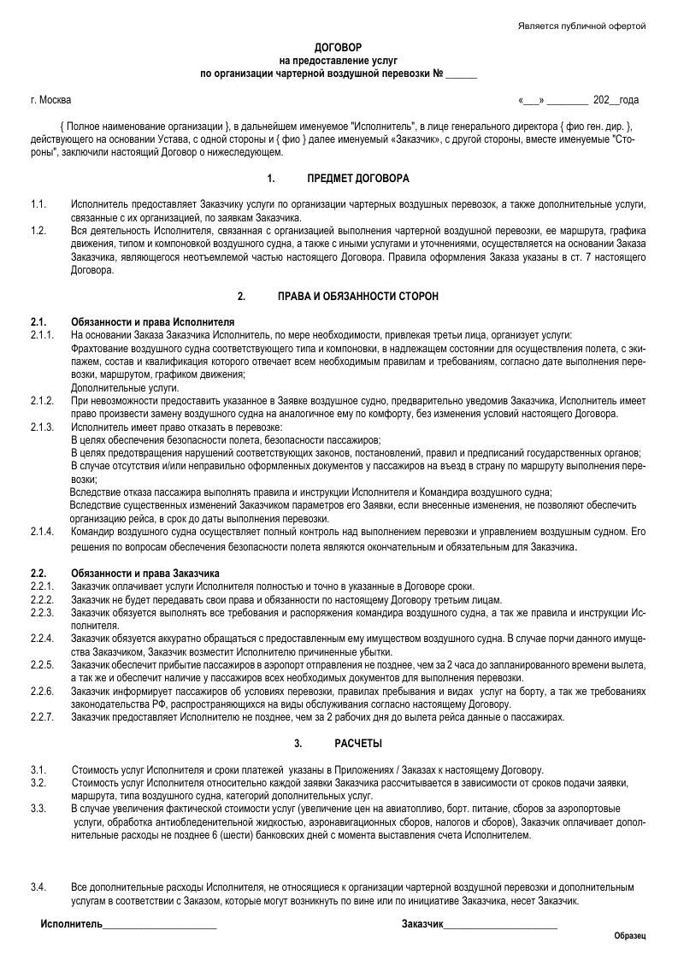
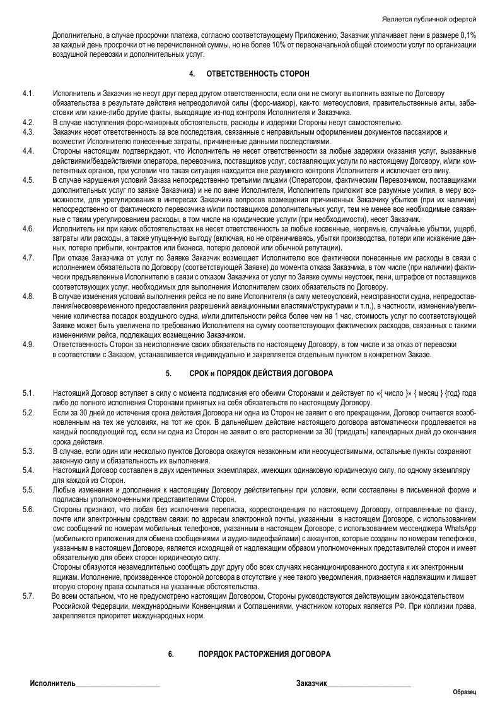
Шаблон договора
5

Slide 7
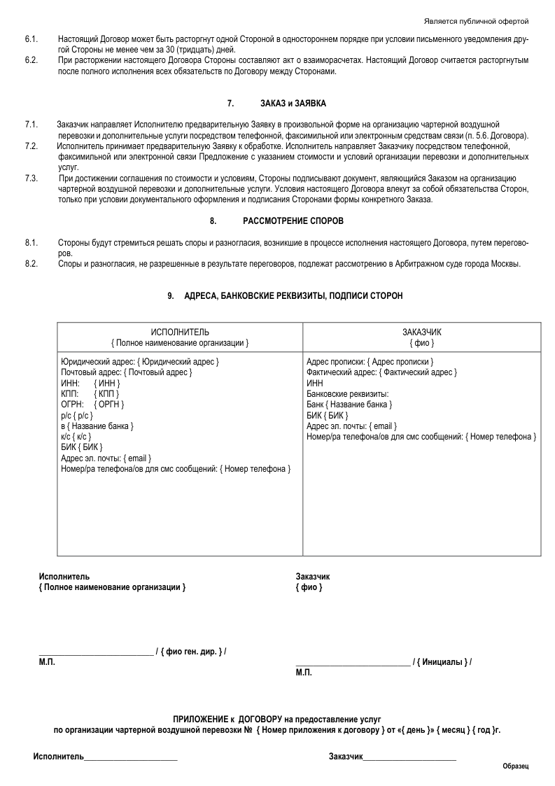
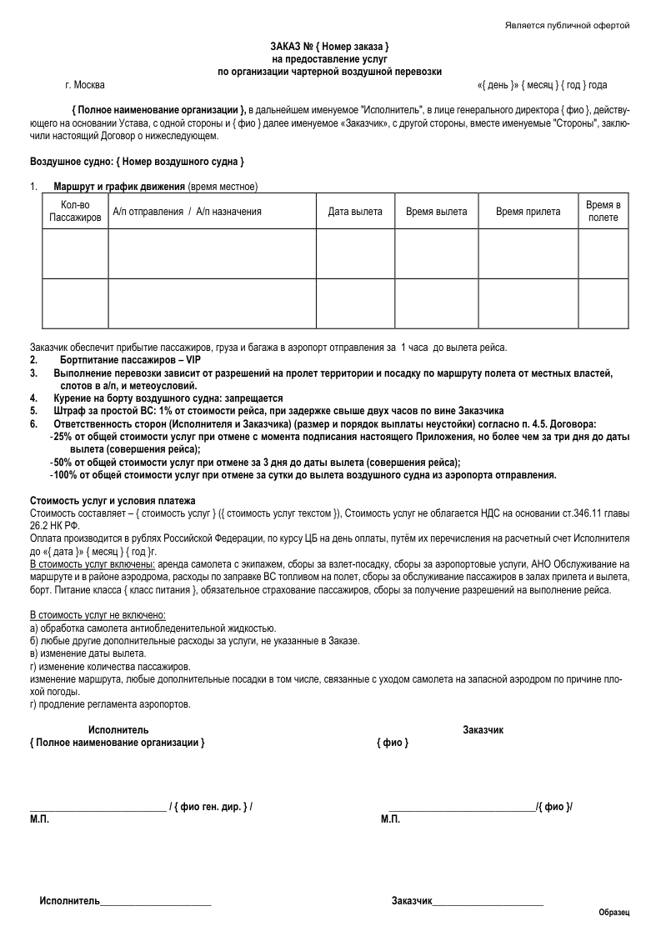
Шаблон договора
6

Slide 8
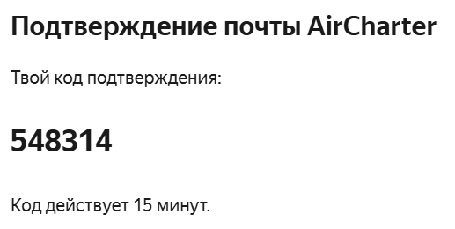
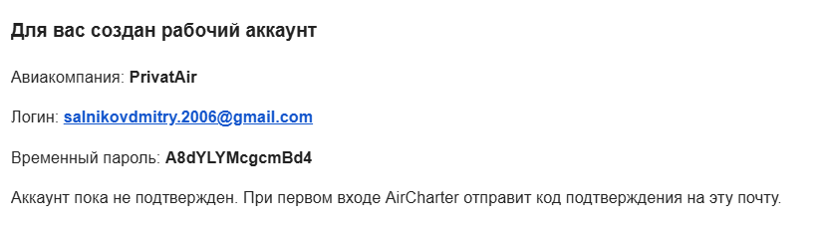
Сообщения на почту
7

Slide 9
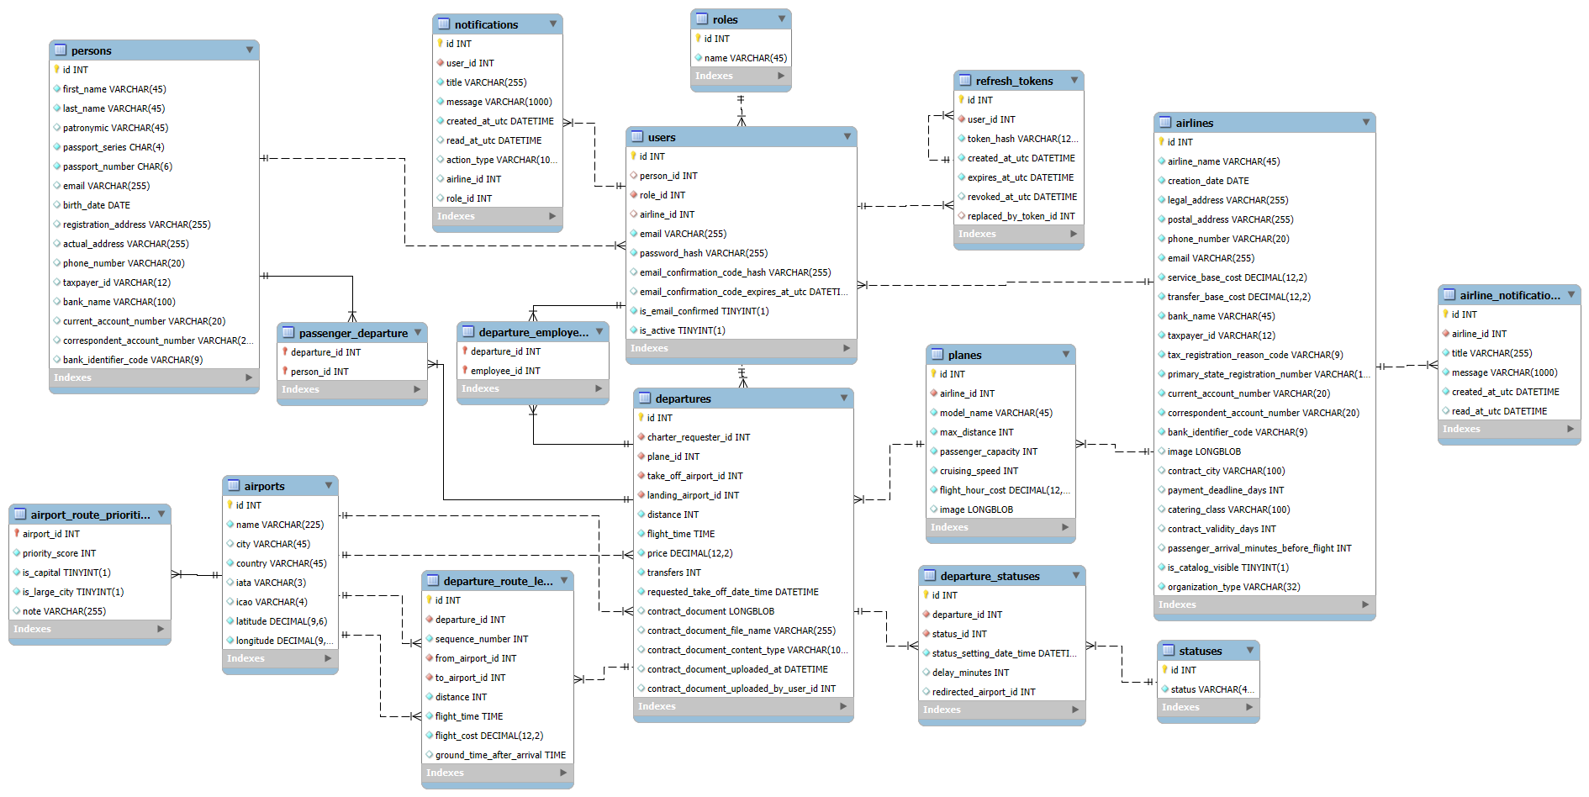
Схема отношений базы данных
8

Slide 10






Используемые технологии
Vite
C# / .NET
TypeScript
Entity Framework Core
React
ASP.NET Core Web API
MySQL
9

Slide 11
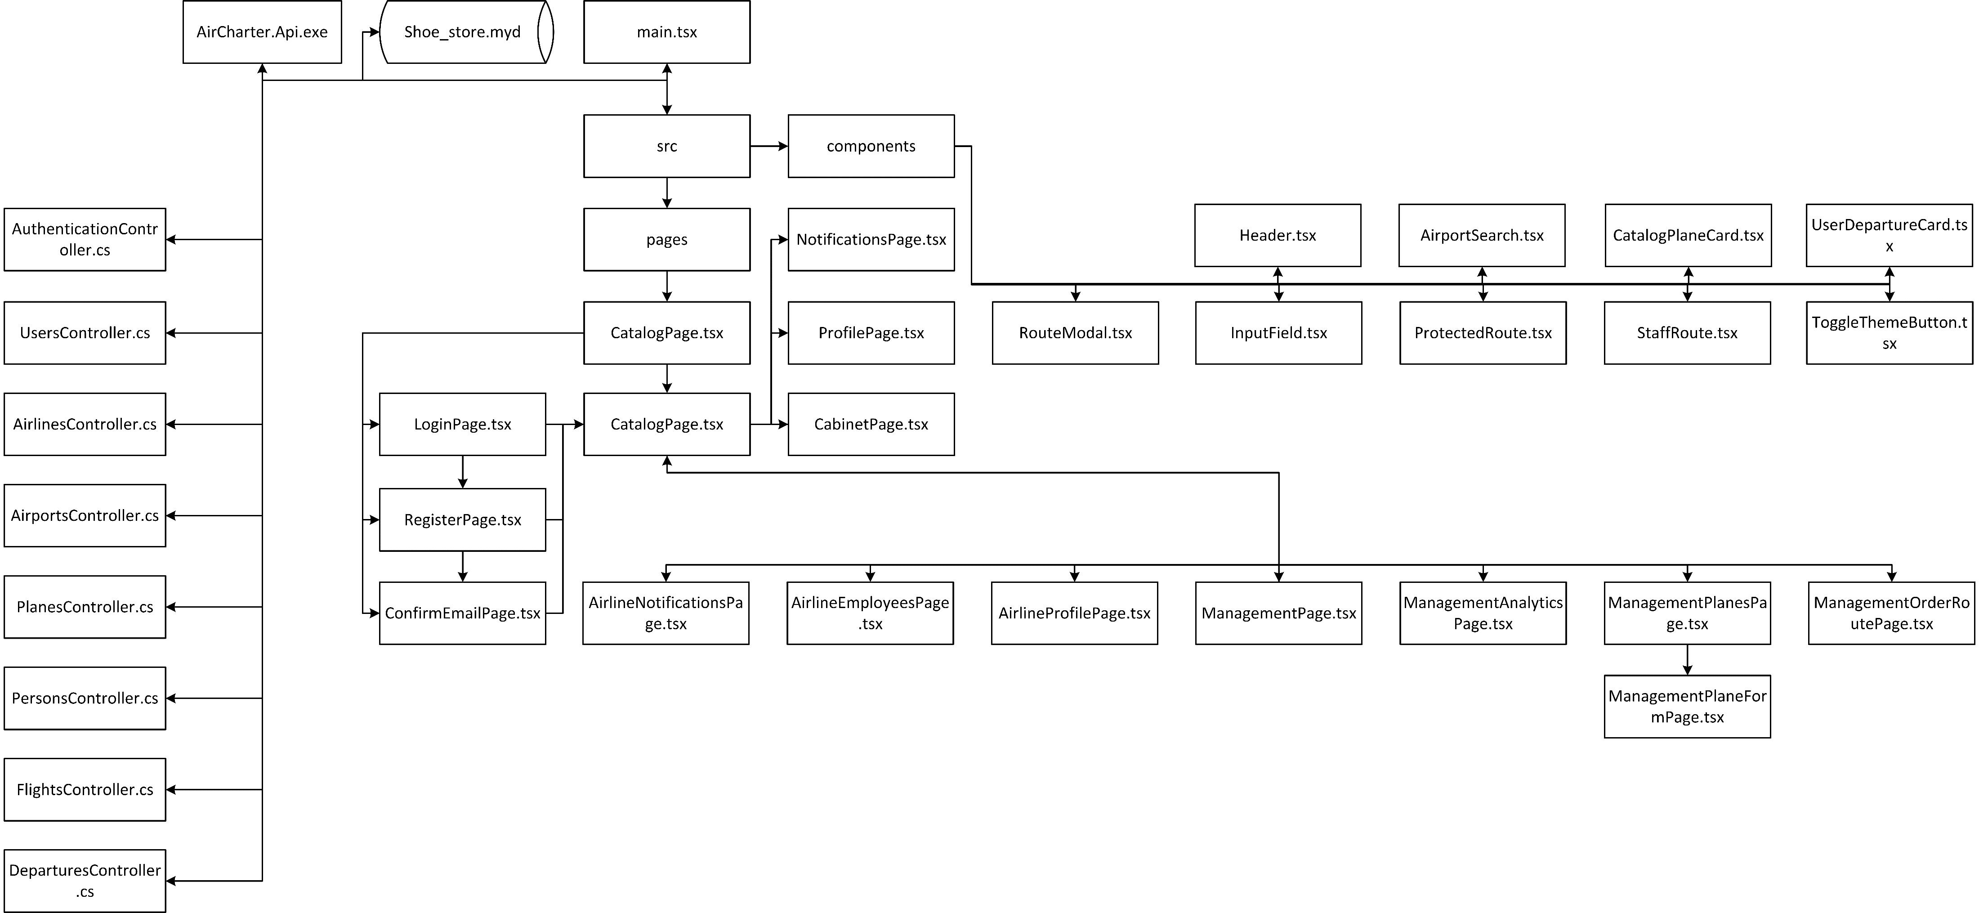
Физическая структура
10

Slide 12
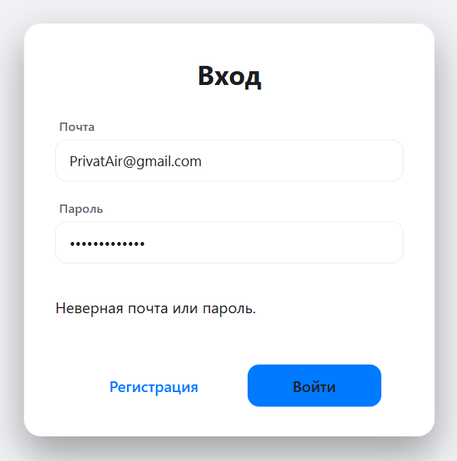
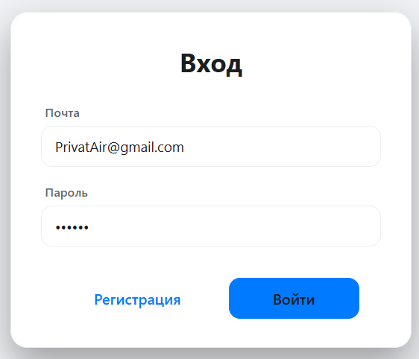
Тестирование
Авторизация с корректными данными
Авторизация с некорректными данными
11

Slide 13
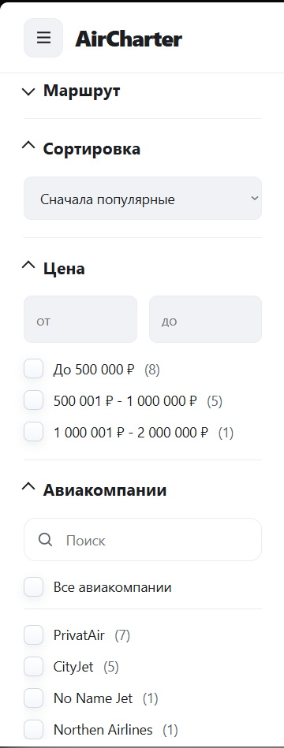
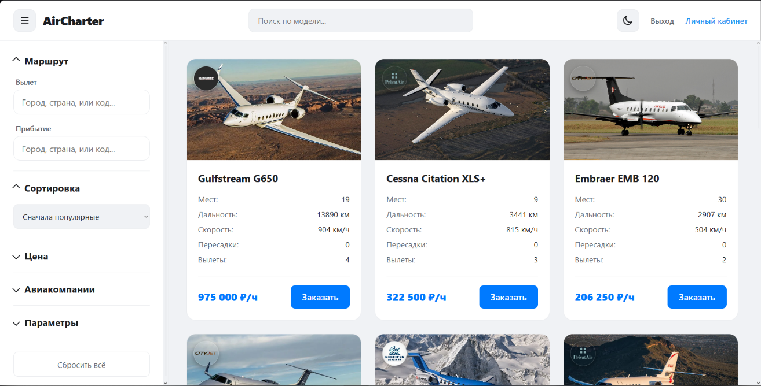
Каталог
12

Slide 14
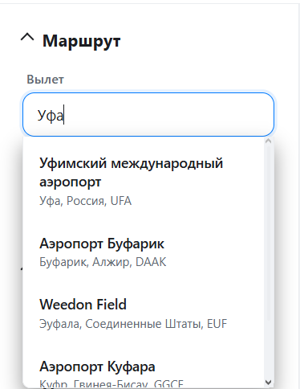
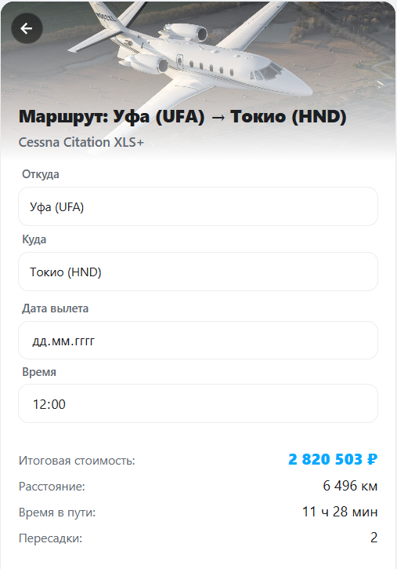
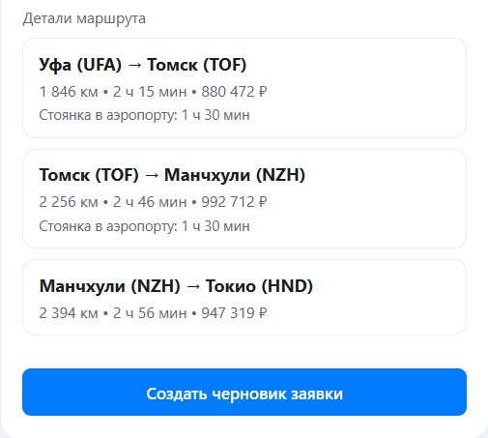
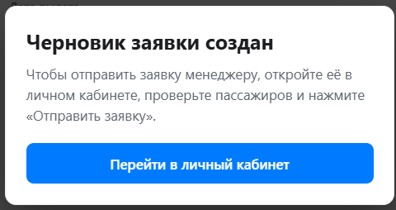
Создание заявки
13

Slide 15
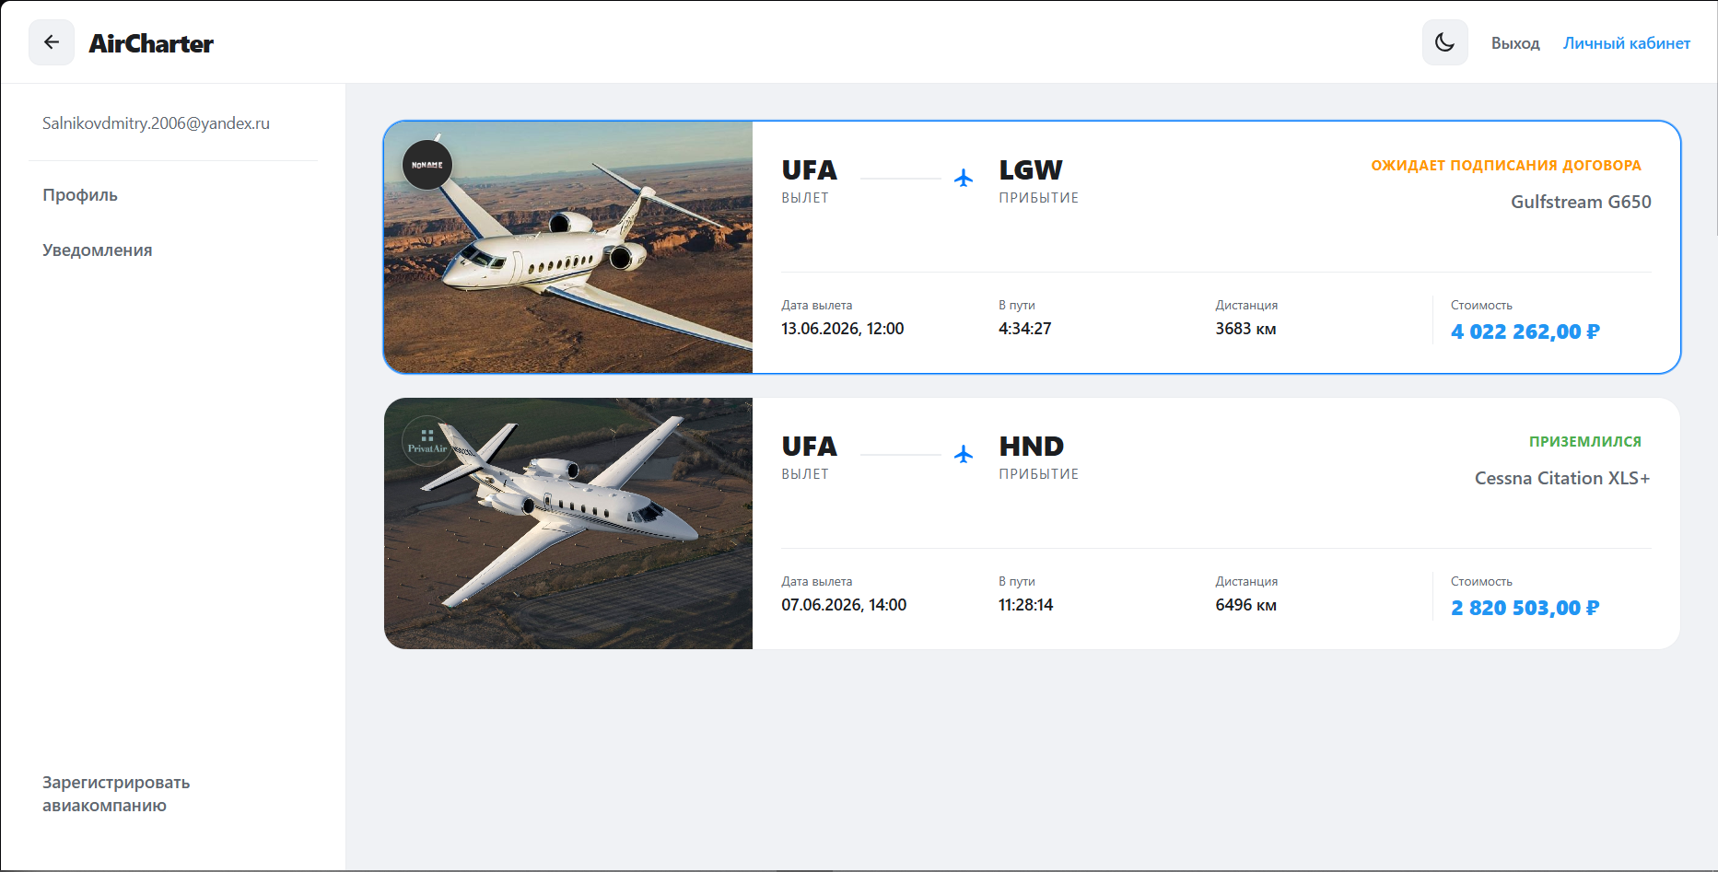
Личный кабинет
14

Slide 16
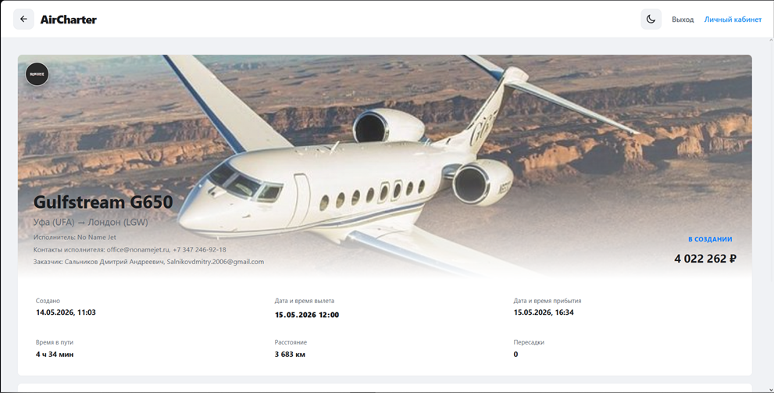
Страница заявки
14

Slide 17
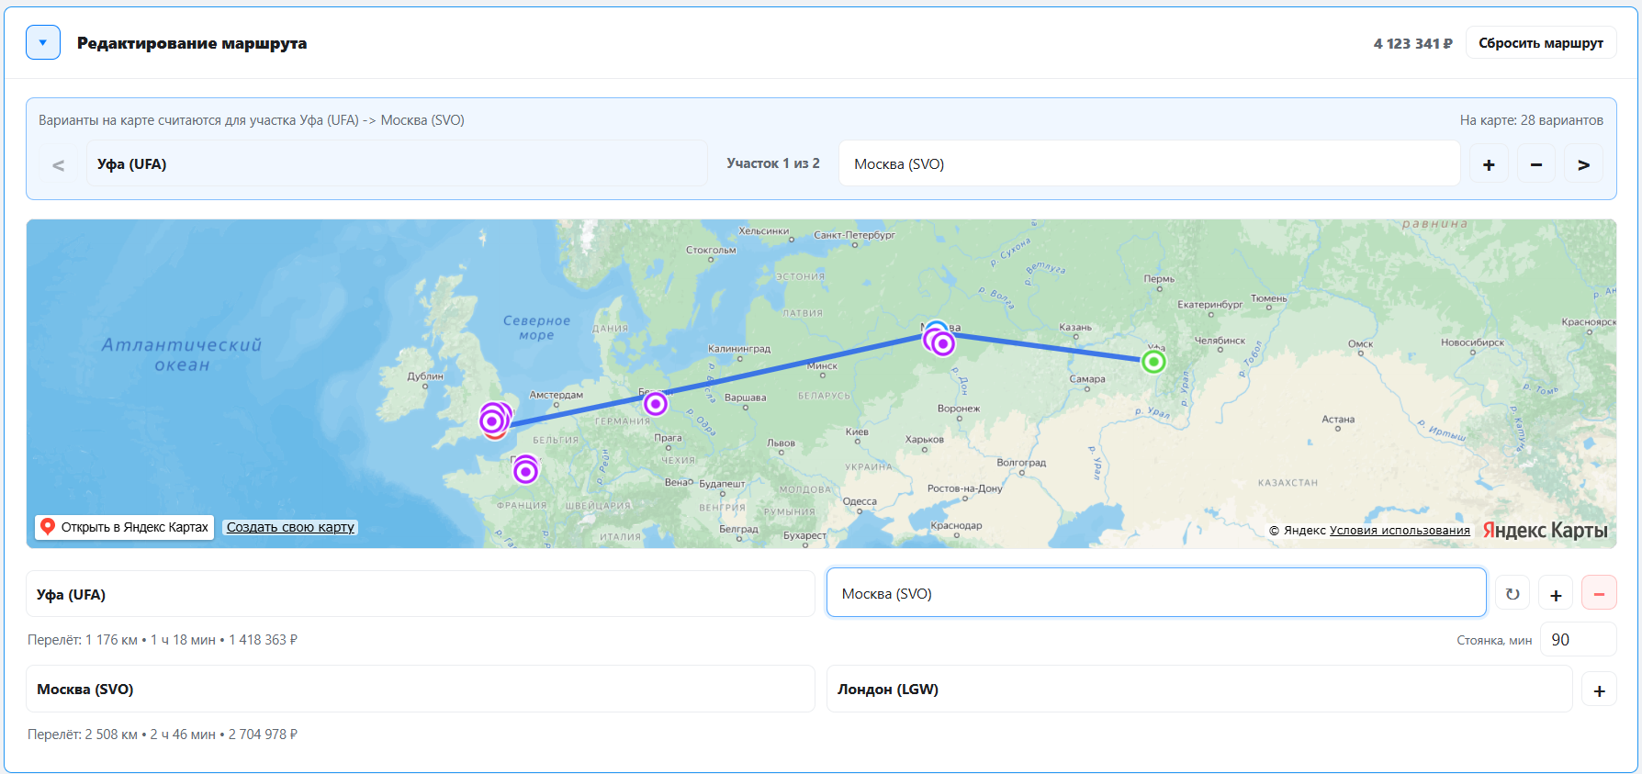
Редактирование маршрута
14

Slide 18
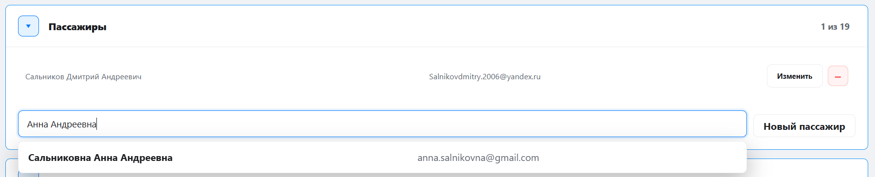
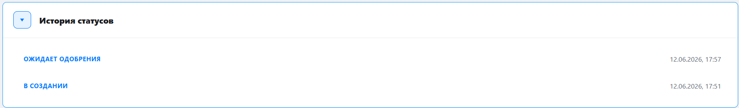
Редактирование заявки
14

Slide 19
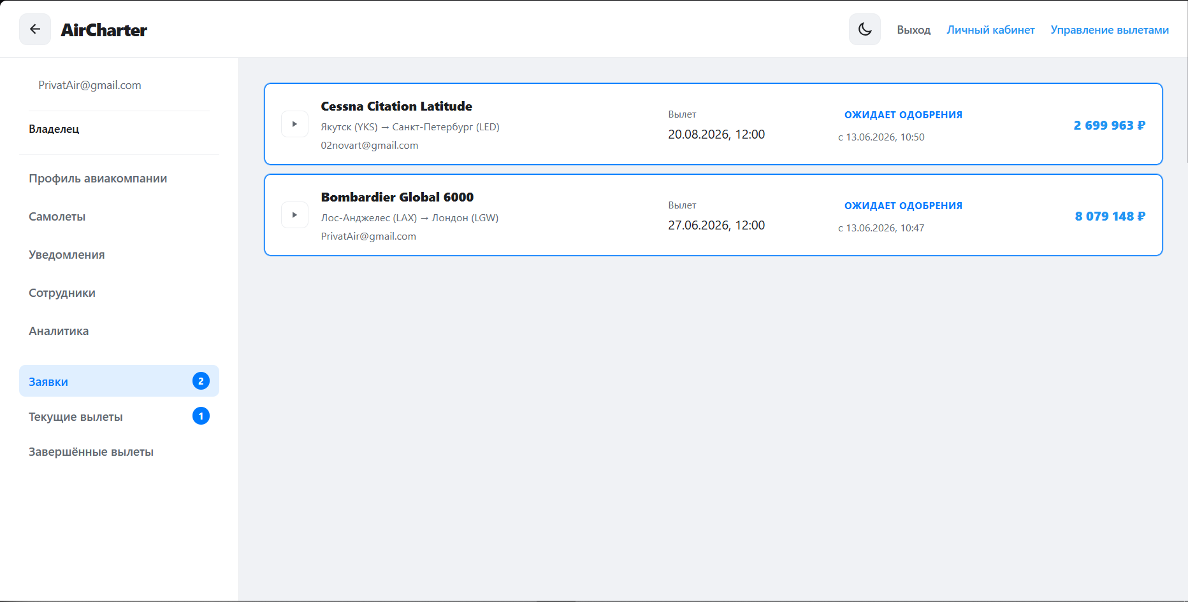
Заявки на вылеты
14

Slide 20
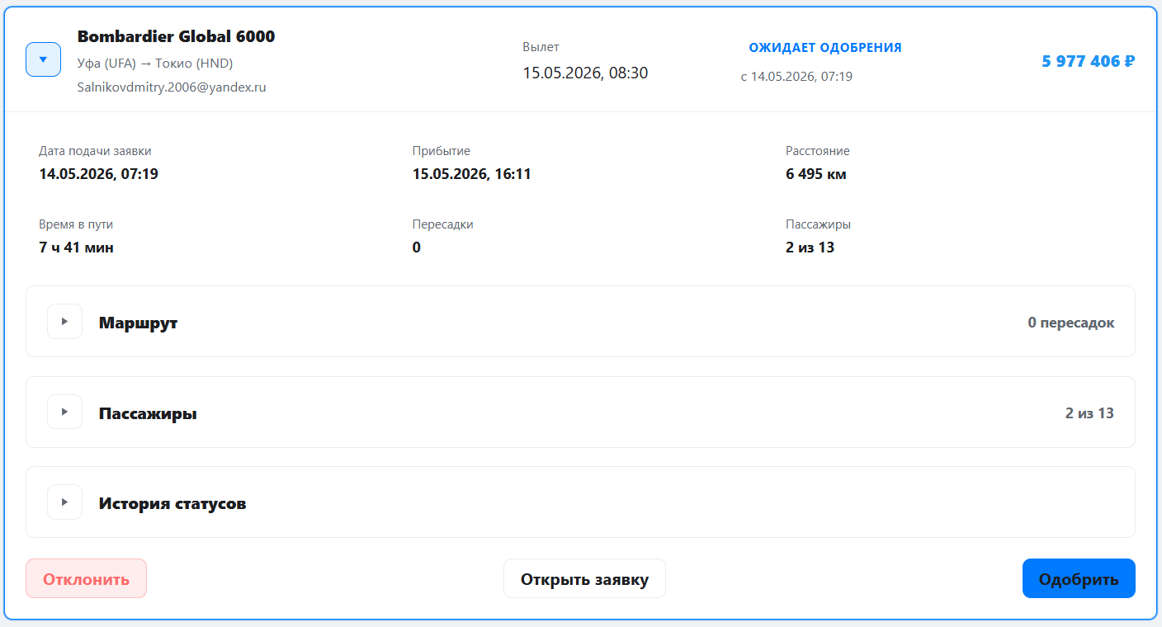
Общие сведенья о заявке
14

Slide 21
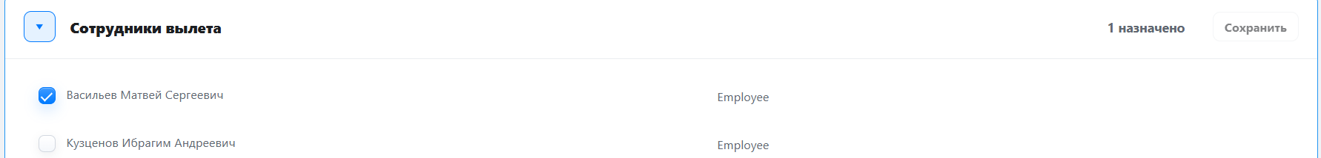
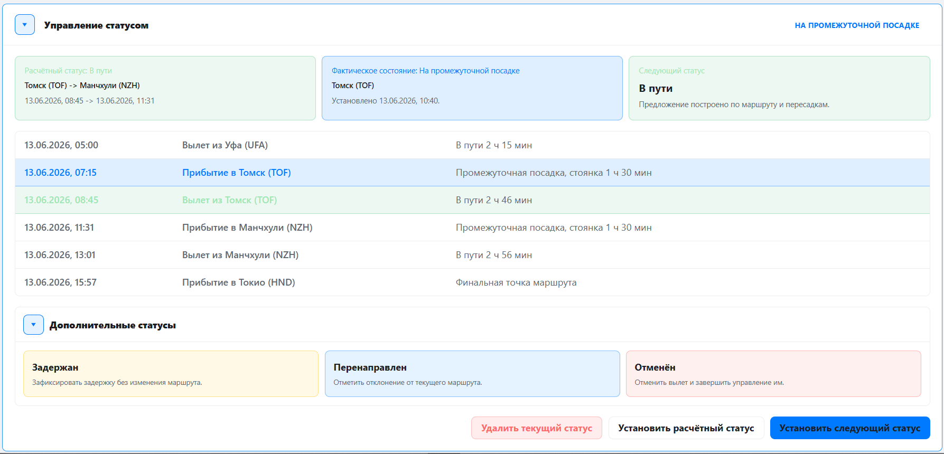
Управление вылетом
14

Slide 22
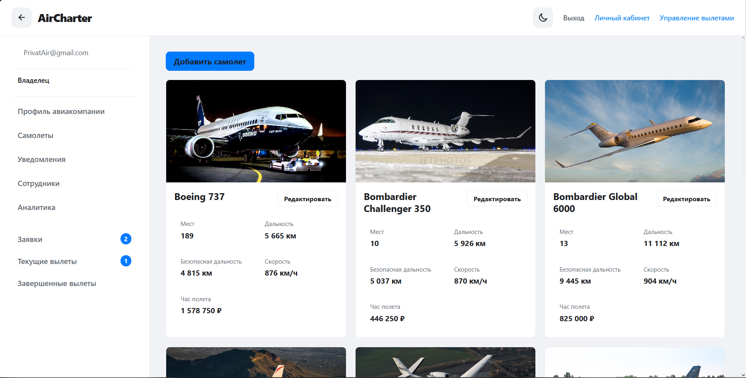
Самолёты авиакомпании
14

Slide 23
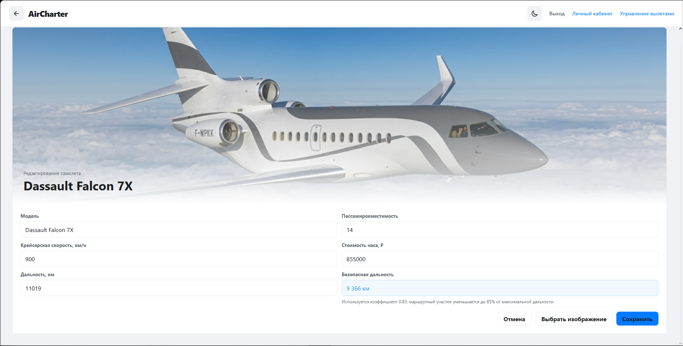
Редактирование самолёта
14

Slide 24
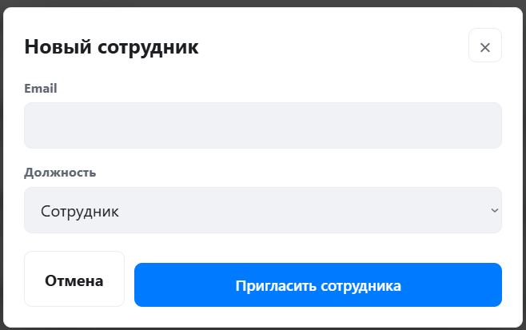
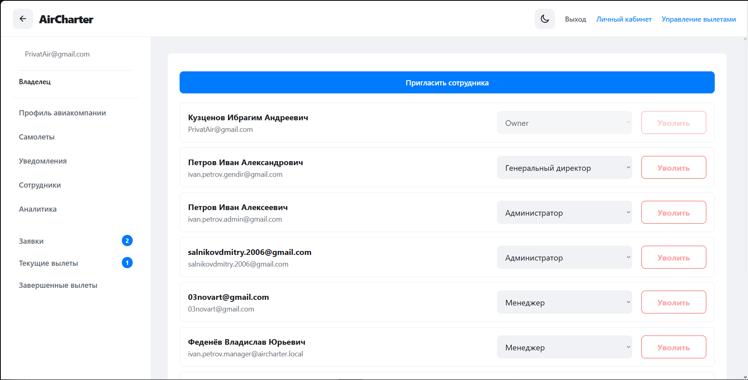
Сотрудники авиакомпании
14

Slide 25
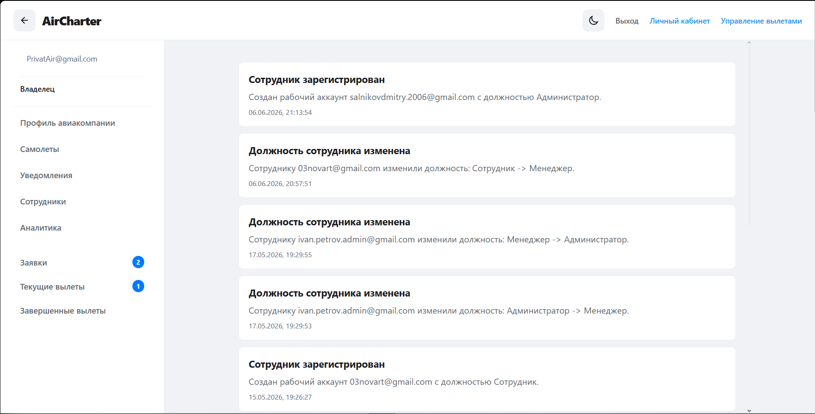
МОЖНО УДАЛИТЬ
14

Slide 26
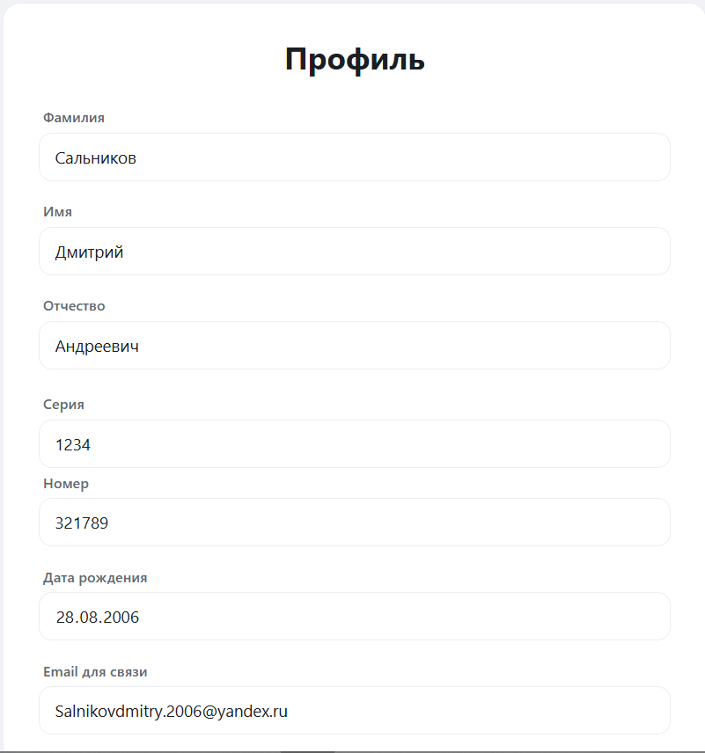
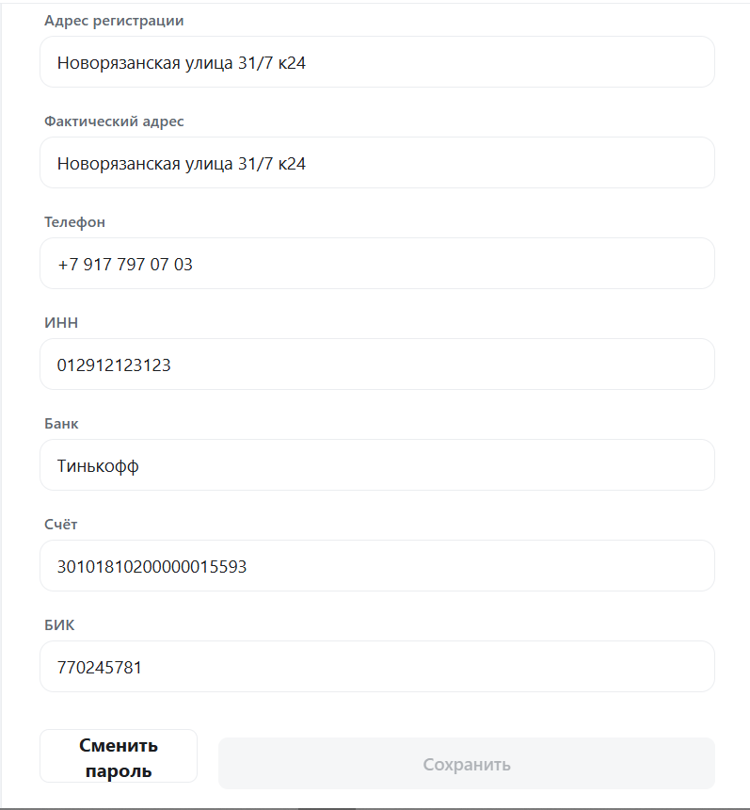
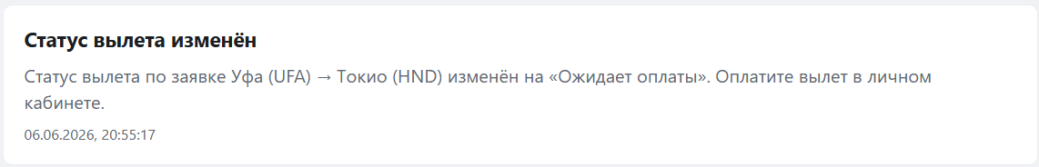
МОЖНО СОКРАТИТЬ
14

Slide 27
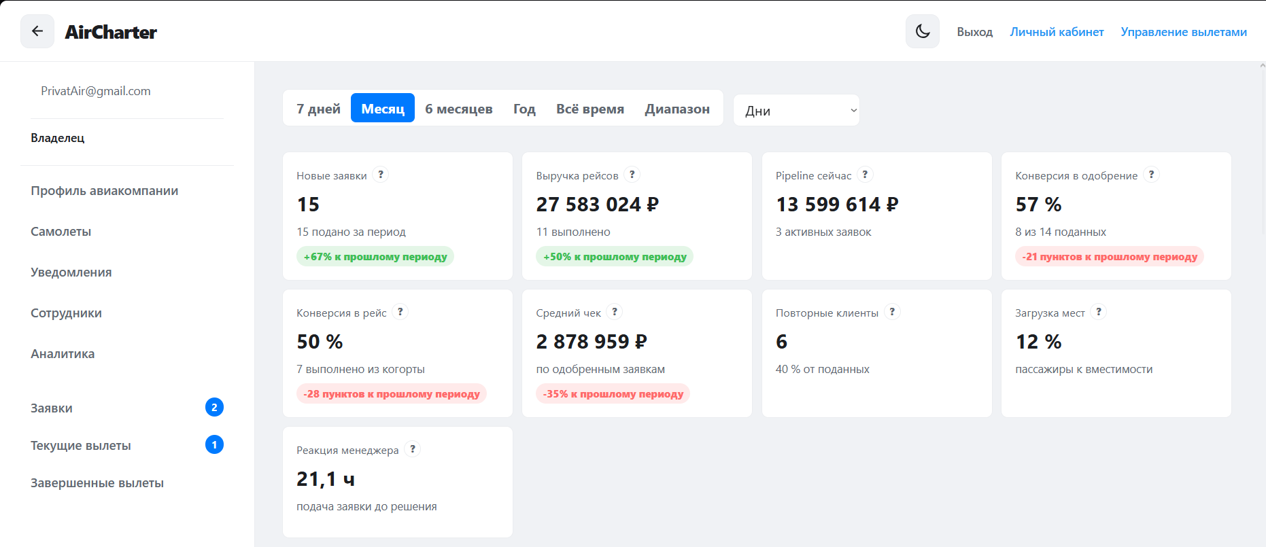
МОЖНО СОКРАТИТЬ
14

Slide 28
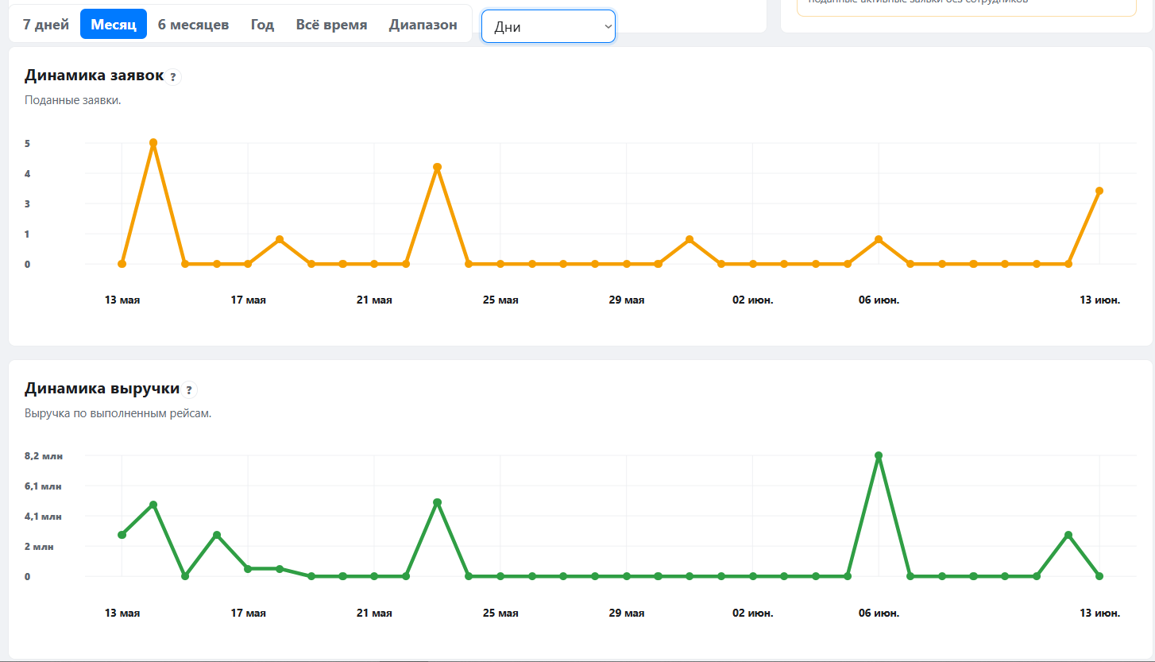
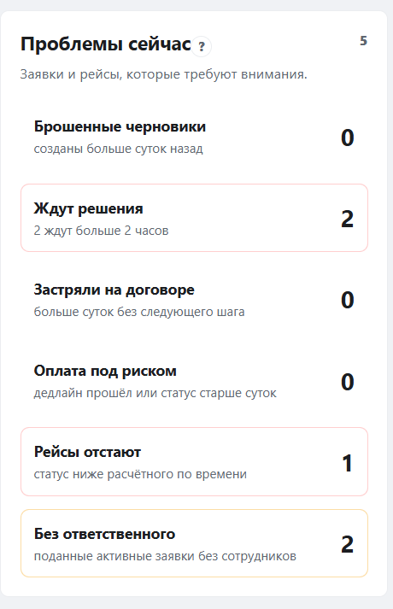
МОЖНО СОКРАТИТЬ
14

Slide 29
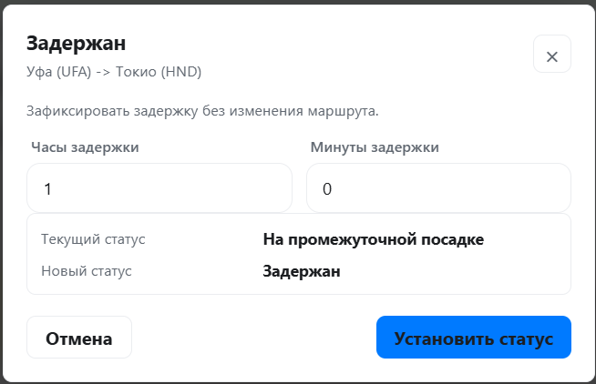
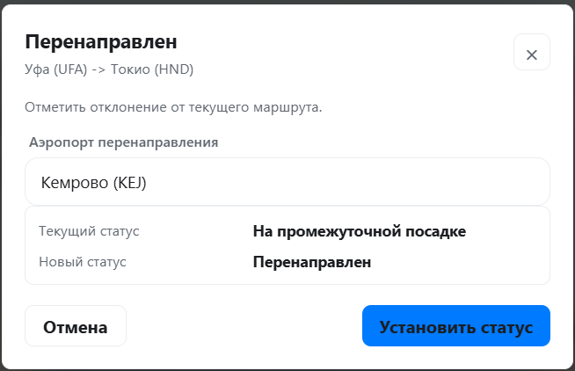
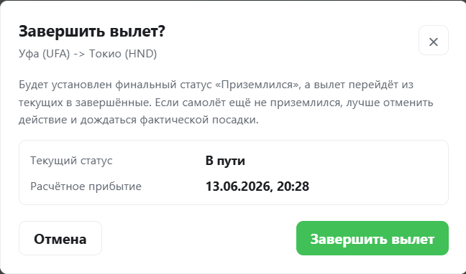
МОЖНО СОКРАТИТЬ
14

Slide 30
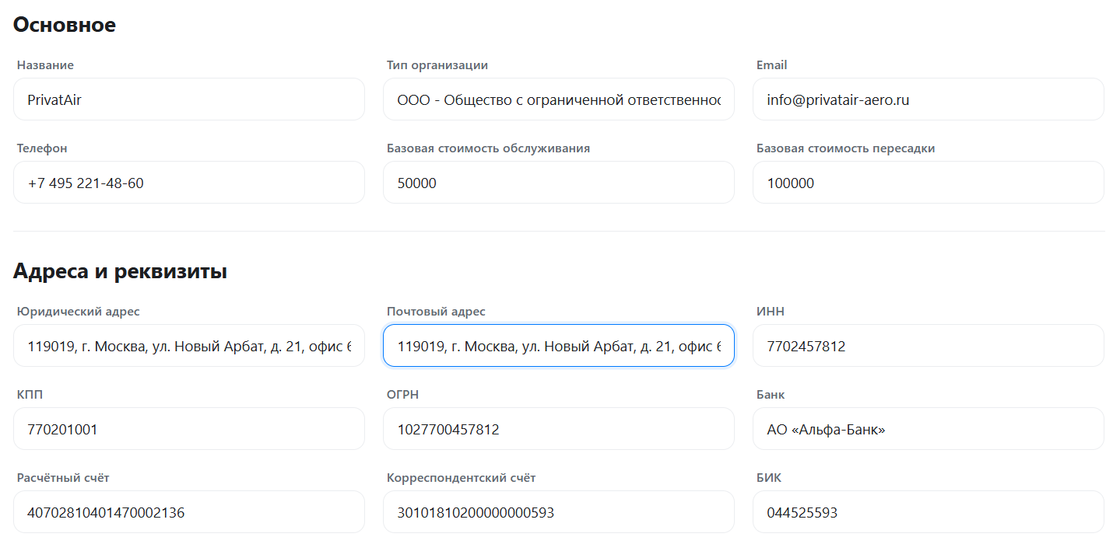
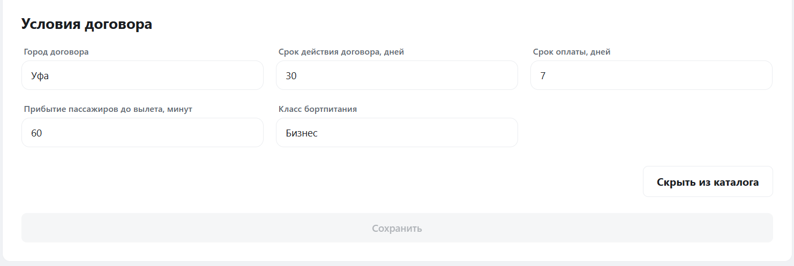
МОЖНО СОКРАТИТЬ
14

Slide 31
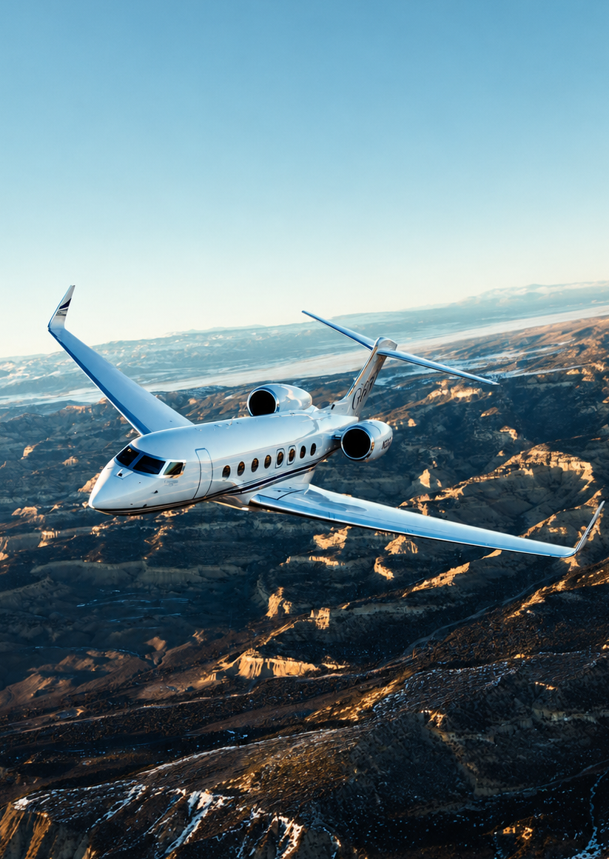
Заключение
В ходе выполнения дипломного проекта была достигнута поставленная цель: разработано веб-приложение для организации чартерных авиаперевозок.
Созданная система обеспечивает удобное взаимодействие пользователей с сервисом, поддерживает основные процессы предоставления чартерных авиауслуг и может быть использована как практический инструмент для автоматизации деятельности в данной сфере.
2

Slide 32
Спасибо за внимание
8

